Slide 1
如何找到邻居三角形
24年9月

Slide 2
需求
在建立弯折约束的时候，需要知道邻居三角形。
不仅如此，最好需要知道共享边是哪一条，以及三角形对。
输入输出
输入：三角形数组tri: 三角形id->3个顶点的id
输出：tri_neighbor: 三角形id->邻居三角形id（0-3个）
不需要使用map，因为最多三个
由于每条边对应一个邻居三角形
只需要用shape=(num_tri,3)的2d数组 , 用-1表示没有邻居。

Slide 3
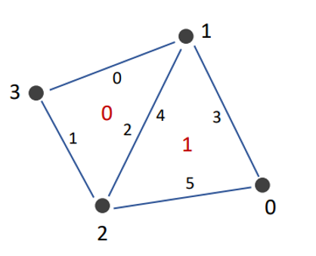
辅助数据结构
edge_list: 包含三个点[v0,v1,gid]
v0和v1是边上的两个点，gid是边的global edge id
global edge id = 3 * tri_id + 0/1/2(local id)
gid//3就可以表示tri id
gid%3 就可以表示local id（是三角形的第几条边？）
edge_list是有重复的，因为同一个边可能被两个三角形共享，
因此不能直接用于建立distance约束。
因此tri_neighbor数组可以不存邻居的tri_id，而是存gid，这样不仅能知道tri_id，还能知道共享边是邻居的第几条边

Slide 4
算法
首先遍历所有三角形的三条边, 建立edge list
然后对edge list的前两个值（即两个顶点）排序，这样就将共享边的放到了一起
拥有共享边的，就是邻居三角形，记录下它的gid到tri_neighbor即可。

Slide 5
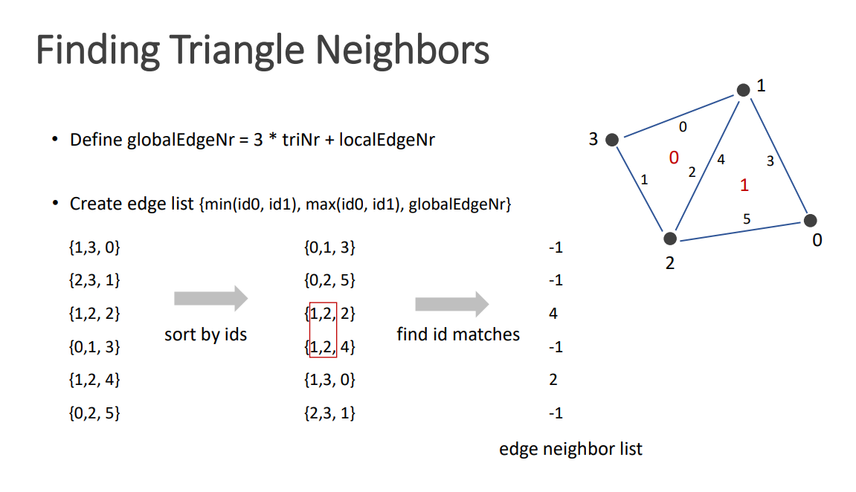

Slide 6
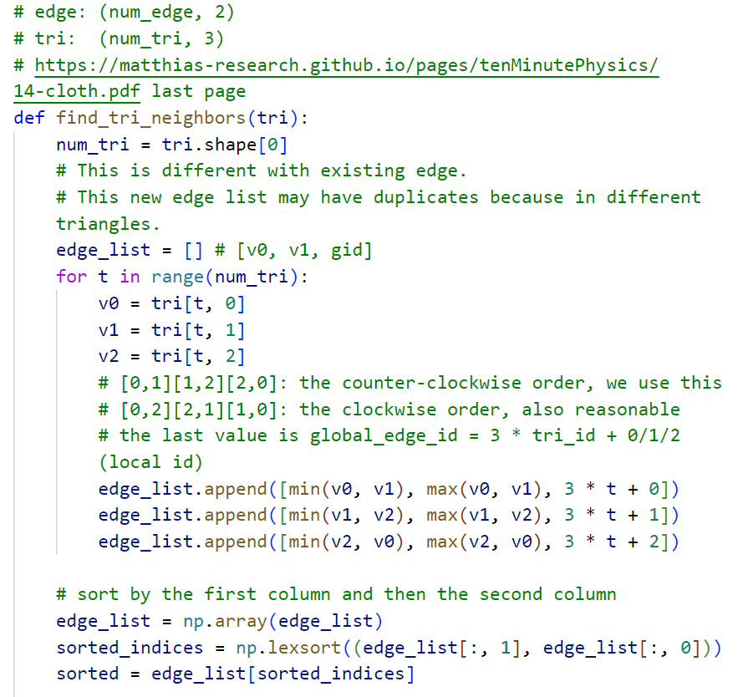
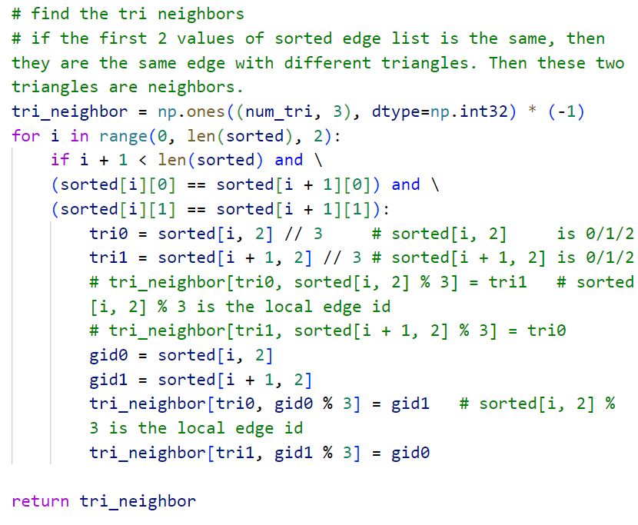

Slide 7
算法：建立三角形对
输入：三角形邻居tri_neighbor
输出：三角形对列表tri_pair shape=(n,4)
如[[[2, 1, 3, 0], [1, 2, 0, 3]]] 是两个三角形对
用4个顶点编号表示一个三角形对
前三个点分别是当前三角形的三个点，第四个点就是邻居三角形的非共享边上的点
描述：
遍历所有三角形的三条边
如果gid不是-1，表示该边有邻居。通过gid//3得到邻居三角形编号，gid%3得到邻居三角形的第几条边是共享边。
将当前三角形的三个点加入到tri_pair中。邻居三角形非共享边上的点就是“第四个点”，也加入到tri_pair 。

Slide 8
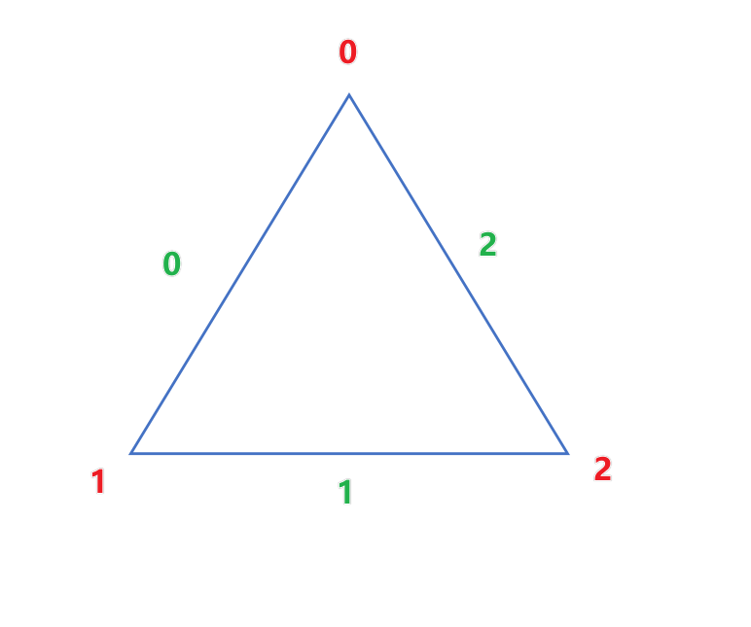
一个从共享边id推断“第四个点”的窍门：
问题其实转化为：已知某个边是三角形第几个边（0,1,2），怎么推断剩下的那个点是三角形第几个点？
（剩下的点恰好就是对面的点）
如果e = 0, 则v = 2
如果e = 1, 则v = 0
如果e = 2, 则v = 1
总结：恰好 v=e%3！
原因：这是因为边和点编号，都是按照同一个顺序（逆时针）排列的。
如果我们把边恰好设置为对面点的编号，就会发现它们是相同的，就不需要%3！
推论：四面体也有类似的结论。

Slide 9
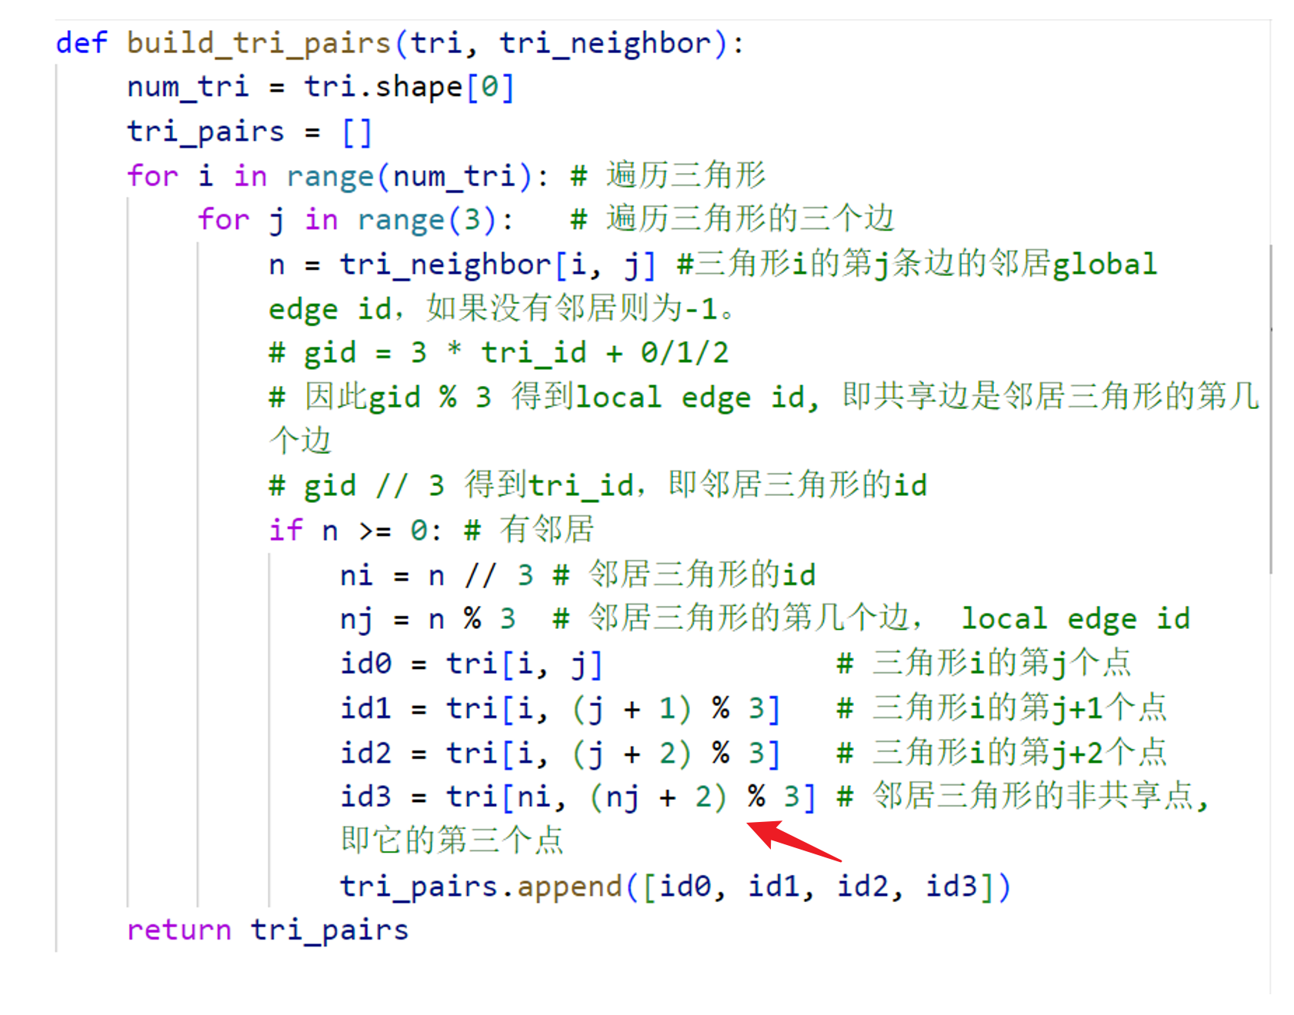

Slide 10
参考
https://matthias-research.github.io/pages/tenMinutePhysics/14-cloth.pdf

